Slide 1
머신러닝 특강
텐서보드
20142485 김성수

Slide 2
앞의 수업 내용 요약
텐서플로의 용어, 변수 선언법
NUMPY 사용법
Matplotlib 사용법

Slide 3
텐서플로우 - 텐서보드
텐서보드는 오퍼레이션들의 연결관계를 그래프로 표현해 보여주는 텐서플로우만의 시각화된 디버깅 프로그램
텐서보드는 (SCALARS, IMAGES, AUDIO, GRAPHS, DISTRIBUTIONS, HISTOGRAMS, EMBEDDINGS )총 7개의 대시보드를 가지고 있다.

Slide 4
텐서보드 - 스칼라
Scalar | 스칼라 대시보드는 ‘tf.summary.scalar’로 모델의 손실 값 혹은 학습률 등 시간에 따라 달라지는 스칼라 통계를 시각화 합니다. 스칼라는 단일 변수만 사용 가능하며 스칼라 대시보드 선형 차트는 아래와 같은 기능이 있습니다. 1. 왼쪽 아래 모서리에 있는 작은 파란 아이콘을 누르면 각 차트가 확장된다. 2. 차트의 사각 지역을 드래깅하면 확대된다. 3. 차트를 더블클릭하면 축소된다. 4. 차트 위에 마우스 커서를 올리면 왼쪽의 실행 선택기에 데이터 값이 기록 된 십자선이 생성된다.

Slide 5
텐서보드 – 이미지, 오디오
Image | 이미지 대시보드에서는 ‘tf.summary.image’로 저장된 png 파일들을 출력합니다. 대시보드는 각 행을 다른 태그에 해당하고 각 열은 실행에 해당하도록 설정합니다. 사용자는 matplotlib등의 라이브러리를 사용해 원하는 사진을 텐서보드에 탑재 가능합니다.
Audio | 오디오 대시보드는 ‘tf.summary.audio’를 통해 저장된 재생 가능한 오디오 위젯을 탑재할 수 있습니다. 대시보드의 행은 각 태그에 해당하도록, 각 열은 실행에 해당하도록 설정합니다.

Slide 6
텐서보드 - 그래프
Graphs | 그래프는 가장 많이 사용하는 대시보드 항목입니다. 머신 러닝은 프로그램 안에 노드들이 많고 그것들의 연결관계가 복잡하기 때문에 디버깅을 하기 어려운 면이 있습니다. 텐서보드의 그래프 대시보드는 텐서플로우 모델의 그래프들을 시각화 해 텐서플로우 모델의 관계를 파악하는 것을 용이하게 만듭니다.
Distributions, Histograms | 분포와 히스토그램은 ‘tf.summary.histogram’로 텐서보드 대시보드에 나오도록 할 수 있습니다. 분포는 시간에 따른 텐서의 통계적 분포를 수치적으로 표현합니다. 히스토그램은 시간에 따른 텐서의 상황을 그림의 형태로 보여줍니다.

Slide 7
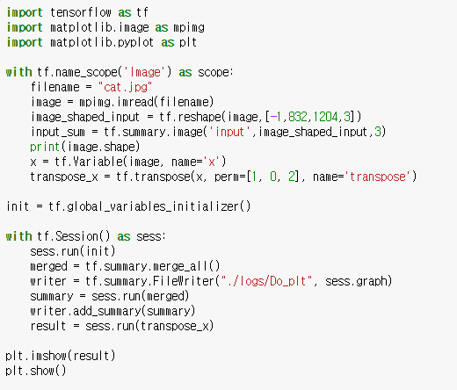
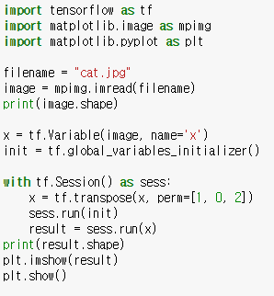
텐서보드 - 실습
Name_scope x:
Name_scope o:

Slide 8
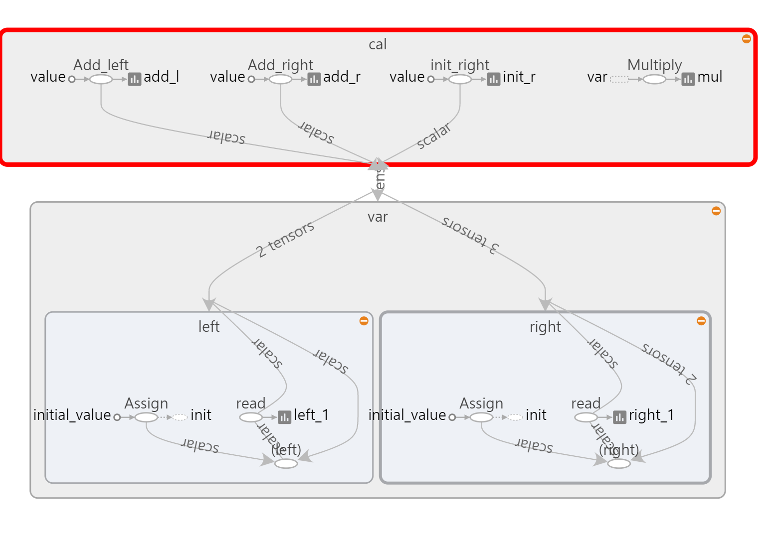
텐서보드 - 실습
‘tf.name_scope() :’를 사용해 네임 스코프로 변수, 함수등을 묶어 준다.

Slide 9
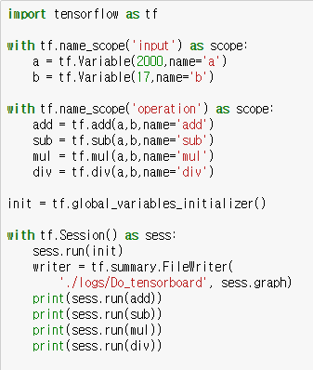
텐서보드 - 실습
텐서보드를 통해 코드의 시각화된 연결 정보를 얻고 싶다면 텐서플로우 이벤트 파일을 만들어야 한다.
tf.summary.FileWriter (경로, session.graph)를 통해 이벤트 파일을 만든다.

Slide 10
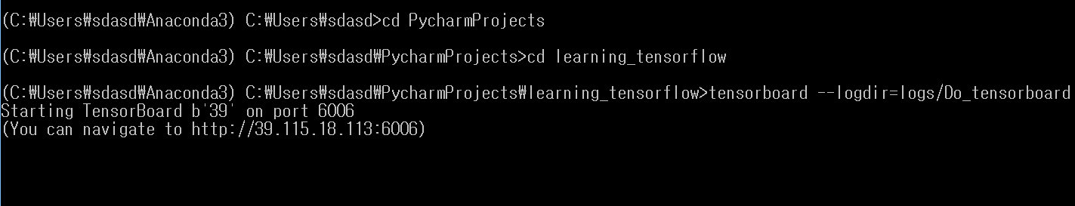
텐서보드 - 실습
텐서보드를 실행시키려면 터미널(cmd)를 켜고 이벤트 파일이 있는 위치로 이동 후 저장한 이벤트 파일을 실행한다.

Slide 11
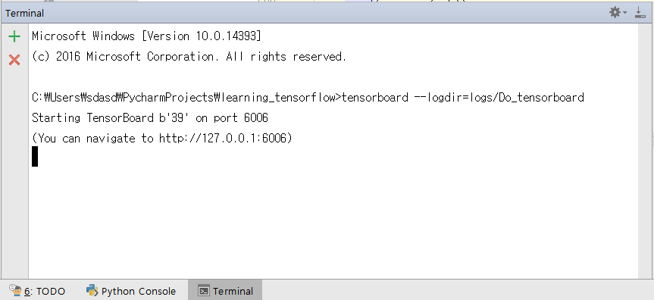
텐서보드 - 실습

Slide 12
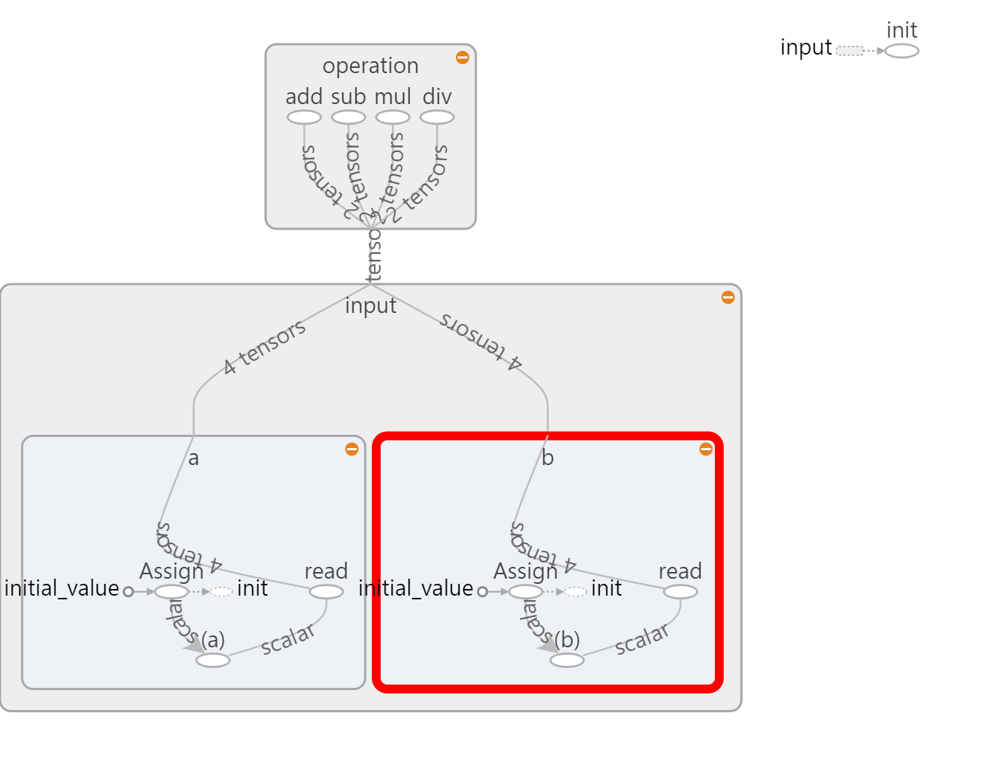
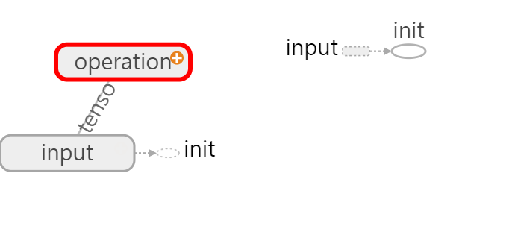
텐서보드 - 실습

Slide 13
텐서보드 - 실습
텐서보드의 image dashboar는 반드시 4-D(batch_size,높이,너비,색상)의 이미지를 넣어줘야 한다. 하지만 우리가 사용하는 이미지의 속성은 3-D이다.(높이,너비,색상)
tf.reshape 함수를 통해 이미지를 4-D 이미지로 편집 시키고
tf.summary.image를 통해 이미지 정보를 텐서보드에 저장하겠다는 ‘정의’를 해 준다.
merged = tf.summary.merge_all()로 서머리 정보를 취합하ㄱ고
Sumaary = sess.run(merged)를 통해 취합된 서머리 정보를 실행시키고
Writer.add_summary(summary)로 서머리 정보를 저장한다.

Slide 14
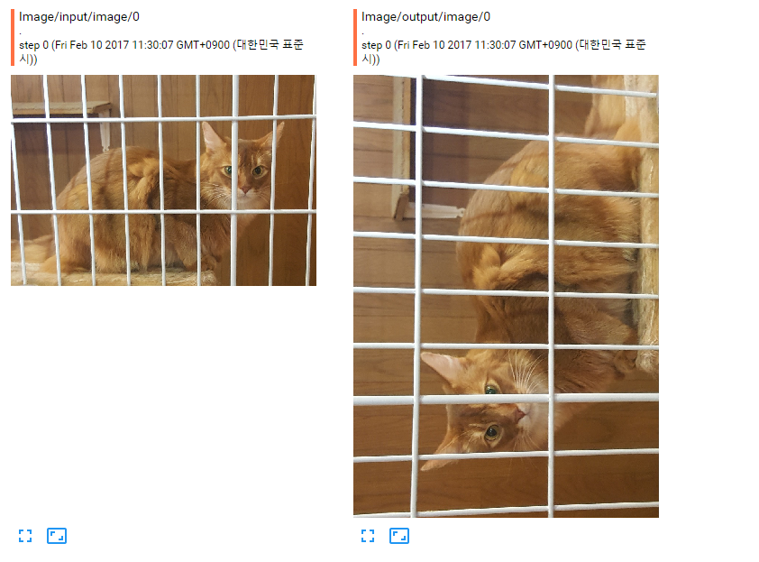
텐서보드 - 실습

Slide 15
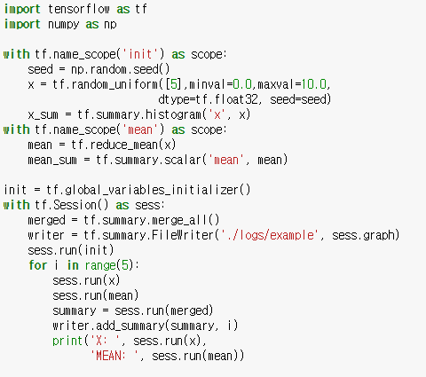
텐서보드 - 실습
tf.summary.histogram 으로 히스토그램 생성

Slide 16
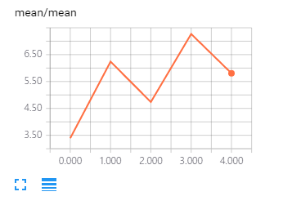
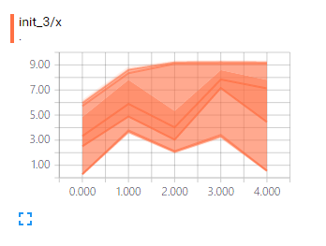
텐서보드 - 실습

Slide 17
-끝-

